Slide 1
O modelo quântico do átomo
(introdução)

Slide 2
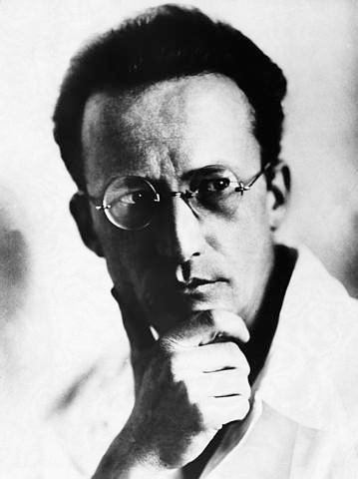
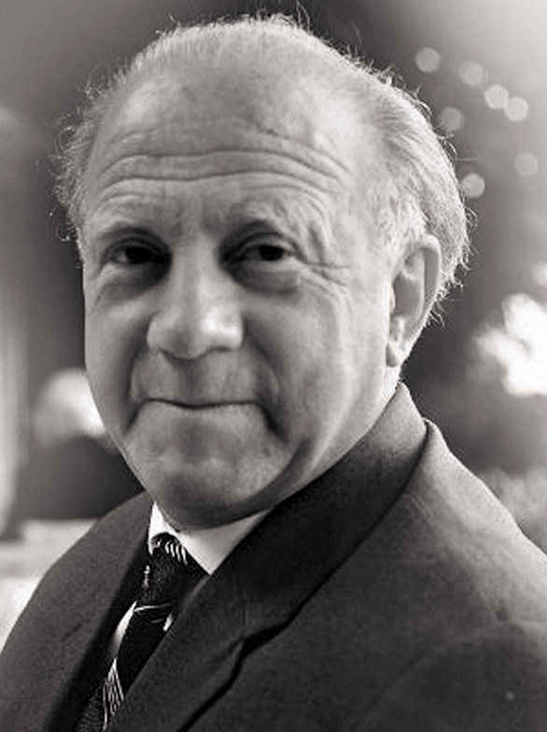
O modelo de Bohr não conseguia explicar várias das características dos átomos. Tornou‑se necessário substituí‑lo por um modelo mais completo, que continua válido até aos dias de hoje. Esse modelo nasceu devido ao desenvolvimento de uma nova área da física no século XX, a mecânica quântica. A mecânica quântica é o ramo da física que explica o comportamento da Natureza à escala subatómica.
O modelo atómico quântico, normalmente designado modelo da nuvem eletrónica, deve‑se ao trabalho de físicos como Erwin Schrödinger e
Werner Heisenberg.
Schrödinger
Heisenberg

Slide 3
A noção de orbital
O modelo de Bohr postulava que os eletrões ocupavam órbitas de energia
e raios bem definidos. Mas Heisenberg mostrou que, para partículas subatómicas, é impossível conhecer simultaneamente e com precisão a sua posição e a sua velocidade.
Esta é uma consequência do princípio da incerteza de Heisenberg, uma das leis mais importantes que governam o comportamento do mundo quântico.
Como as órbitas do modelo de Bohr tinham raios e energias (logo velocidades) bem definidas, o modelo não estava de acordo com a mecânica quântica e teve de ser aprofundado.

Slide 4
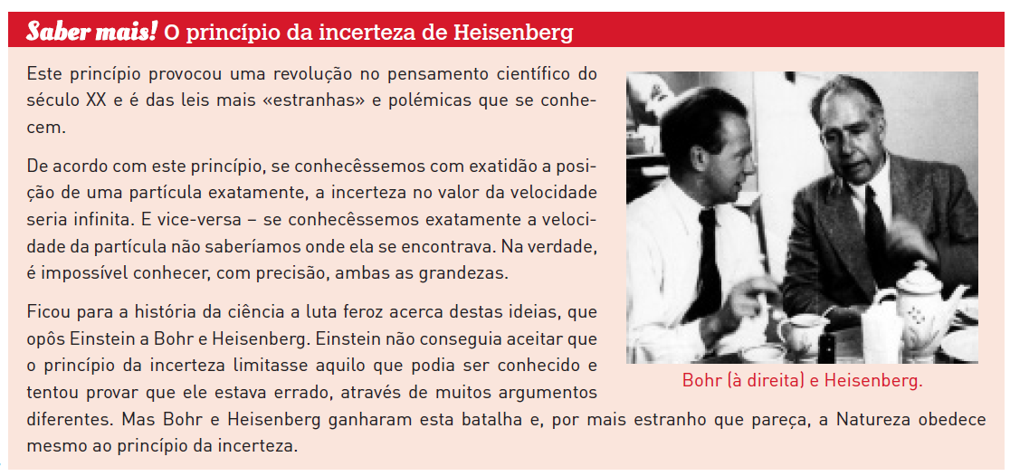
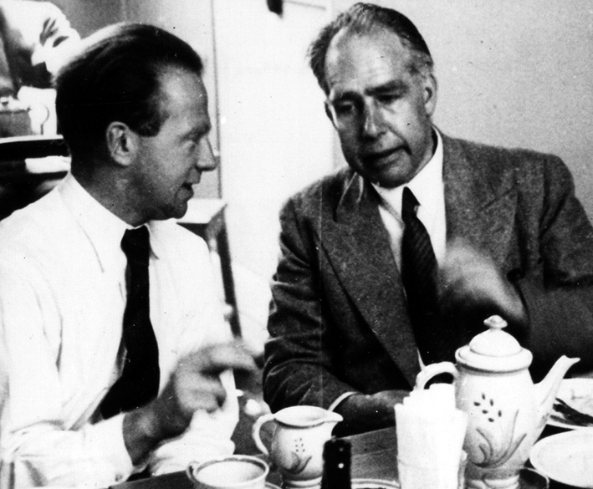

Slide 5
Mais tarde, Schrödinger estabeleceu a equação que governa o comportamento das partículas subatómicas e dos átomos e foi a resolução desta equação que deu origem ao modelo atual para os átomos.
A equação de Schrödinger não permite prever exatamente onde está o eletrão, mas permite saber qual é a probabilidade de o encontrar numa dada região do espaço. A isso chamamos a densidade de probabilidade ou densidade eletrónica.
Esta densidade varia de sítio para sítio nos átomos, porque a probabilidade de encontrar o eletrão não é sempre a mesma.

Slide 6
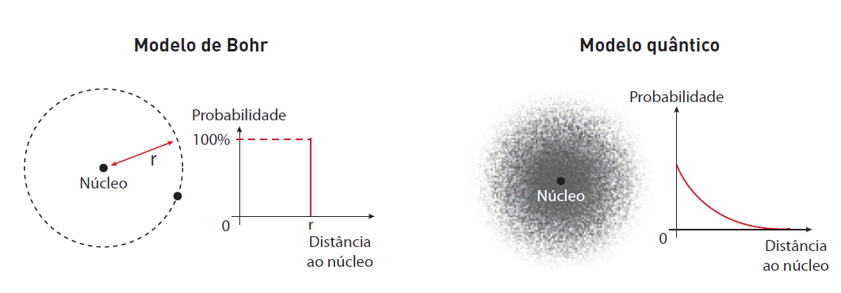
O estado fundamental do átomo de hidrogénio representado no modelo atómico de Bohr e no modelo da nuvem eletrónica
No modelo de Bohr, o eletrão está sempre numa órbita circular, à distância r = 5 × 10^{‑11} m do núcleo do átomo de hidrogénio, com 100% de probabilidade de ser encontrado aí...
... mas hoje sabemos que a posição do eletrão é incerta.
O eletrão tem uma grande probabilidade de estar próximo do núcleo e essa probabilidade vai diminuindo à medida que nos afastamos do núcleo.

Slide 7
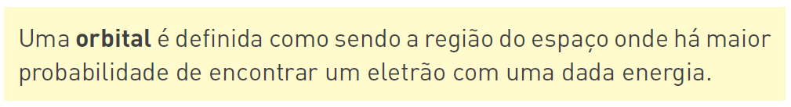
Costumamos representar esta densidade eletrónica através de uma «nuvem» de pontos: quanto mais densa é a nuvem, maior a probabilidade de encontrar o eletrão nesse ponto.
Em geral, considera‑se a orbital como a região do espaço onde a probabilidade de encontrar o eletrão é de 90%. Assim, embora não saibamos exatamente onde está o eletrão, temos 90% de certeza de que ele se encontrará na região descrita pela orbital.
Matematicamente, cada orbital é representada por uma função que nos dá
a distribuição, no espaço, da probabilidade de localização do eletrão no átomo.
Apesar destas generalizações, a resolução da equação de Schrödinger mostrou que as conclusões de Bohr, para as energias do átomo de hidrogénio, estavam corretas.

